Slide 1
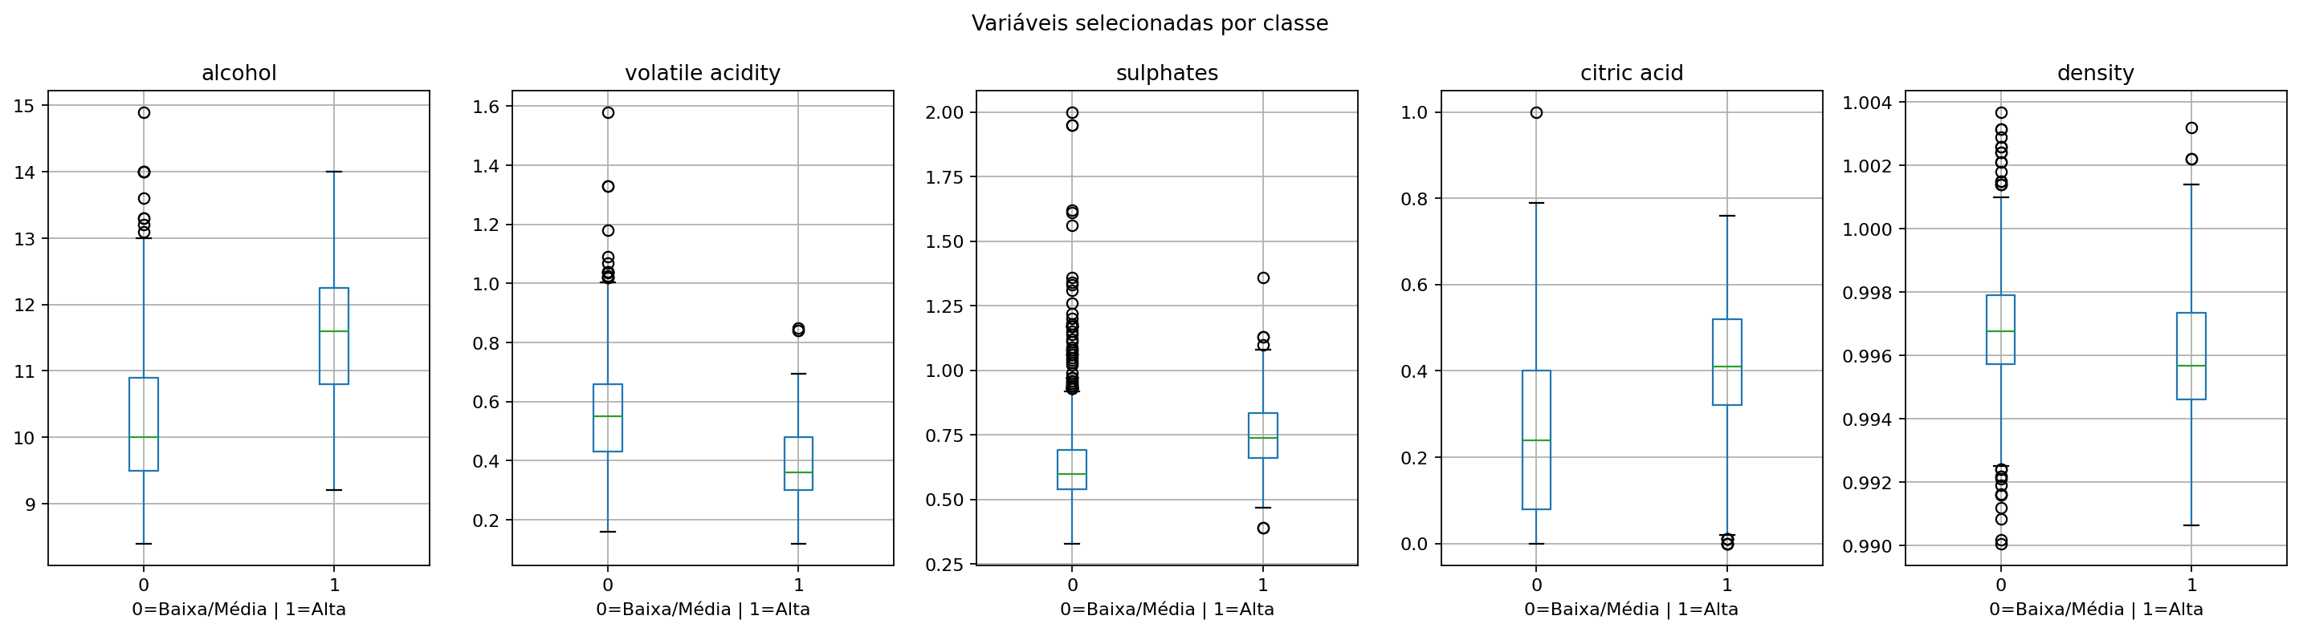
Tech Challenge
Classificação da qualidade de vinhos com Machine Learning
Pipeline completa: EDA, pré-processamento, modelagem, avaliação e interpretação dos resultados
Pós-Tech • Fase 2

Slide 2
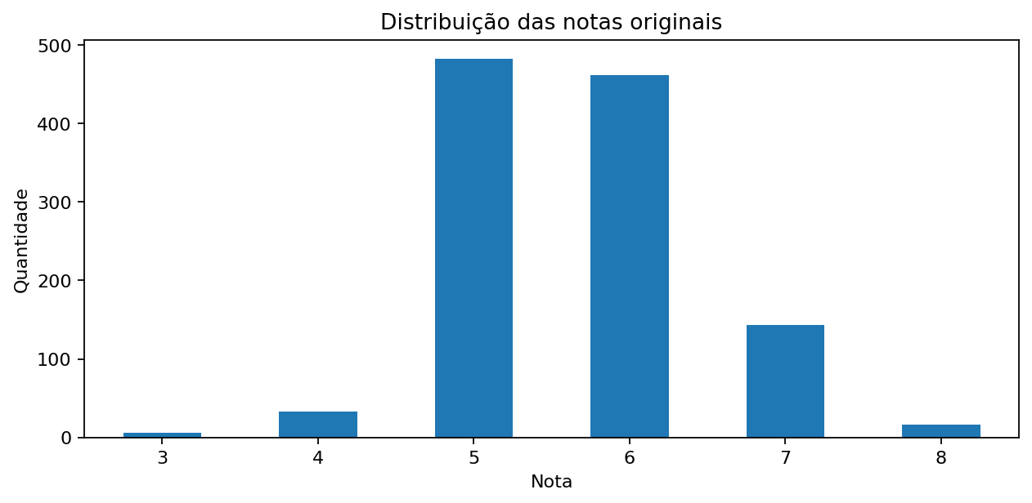
Problema de negócio
Como apoiar a avaliação de qualidade antes da análise sensorial final?
Avaliação tradicional depende de especialistas e pode ser subjetiva.
Objetivo: prever vinhos de alta qualidade usando variáveis físico-químicas.
Classificação binária: nota ≥ 7 = Alta qualidade; nota < 7 = Baixa/Média.
Uso esperado: triagem e apoio à decisão, não substituição do enólogo.

Slide 3
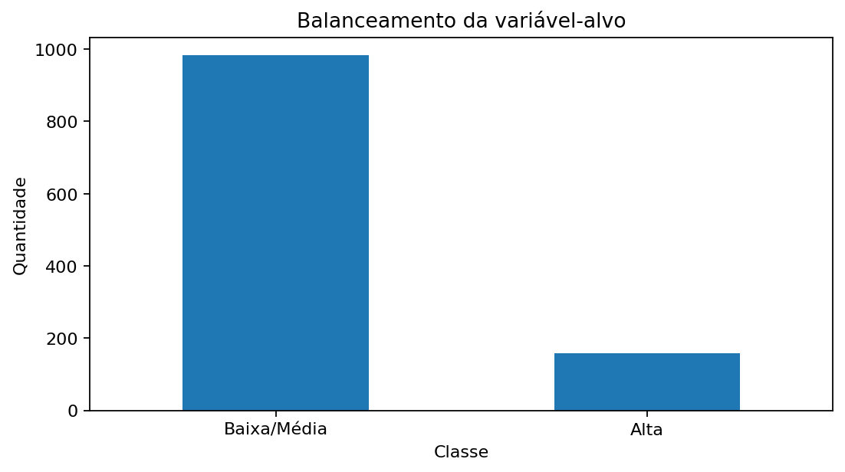
Dataset e variável-alvo
WineQT com características físico-químicas e nota atribuída ao vinho
Amostras
Features usadas
Alta qualidade
Modelo final
1143
15
13.91%
Random Forest
A classe positiva é minoritária.
Por isso, a acurácia não é suficiente.
As métricas principais foram ROC AUC, F1, recall e precision.

Slide 4
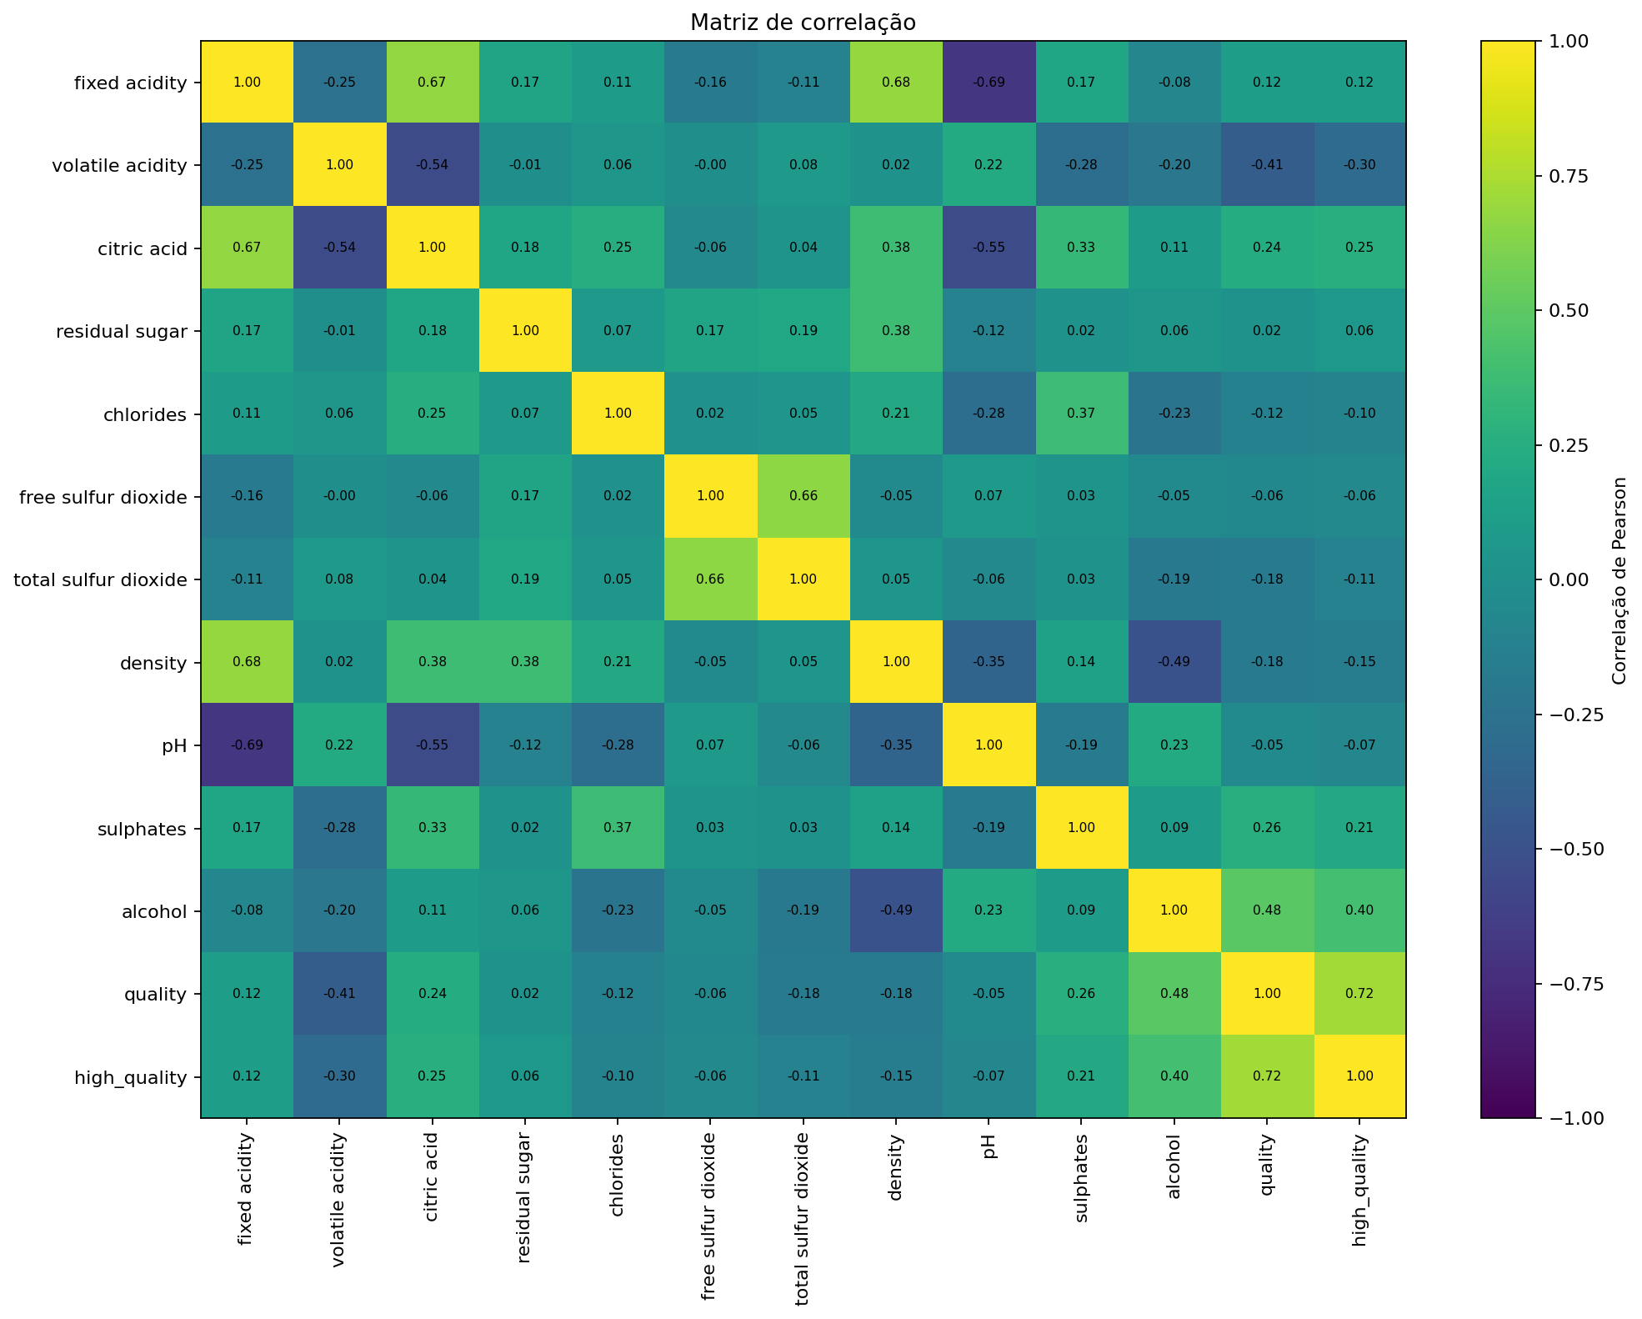
Principais achados da EDA
Distribuições, correlações e diferenças entre classes
Álcool tende a ser maior nos vinhos de alta qualidade.
Acidez volátil tende a ser menor em vinhos melhores.
Sulfatos e densidade aparecem como sinais relevantes.
Possíveis outliers foram mantidos para preservar informação real do processo.

Slide 5
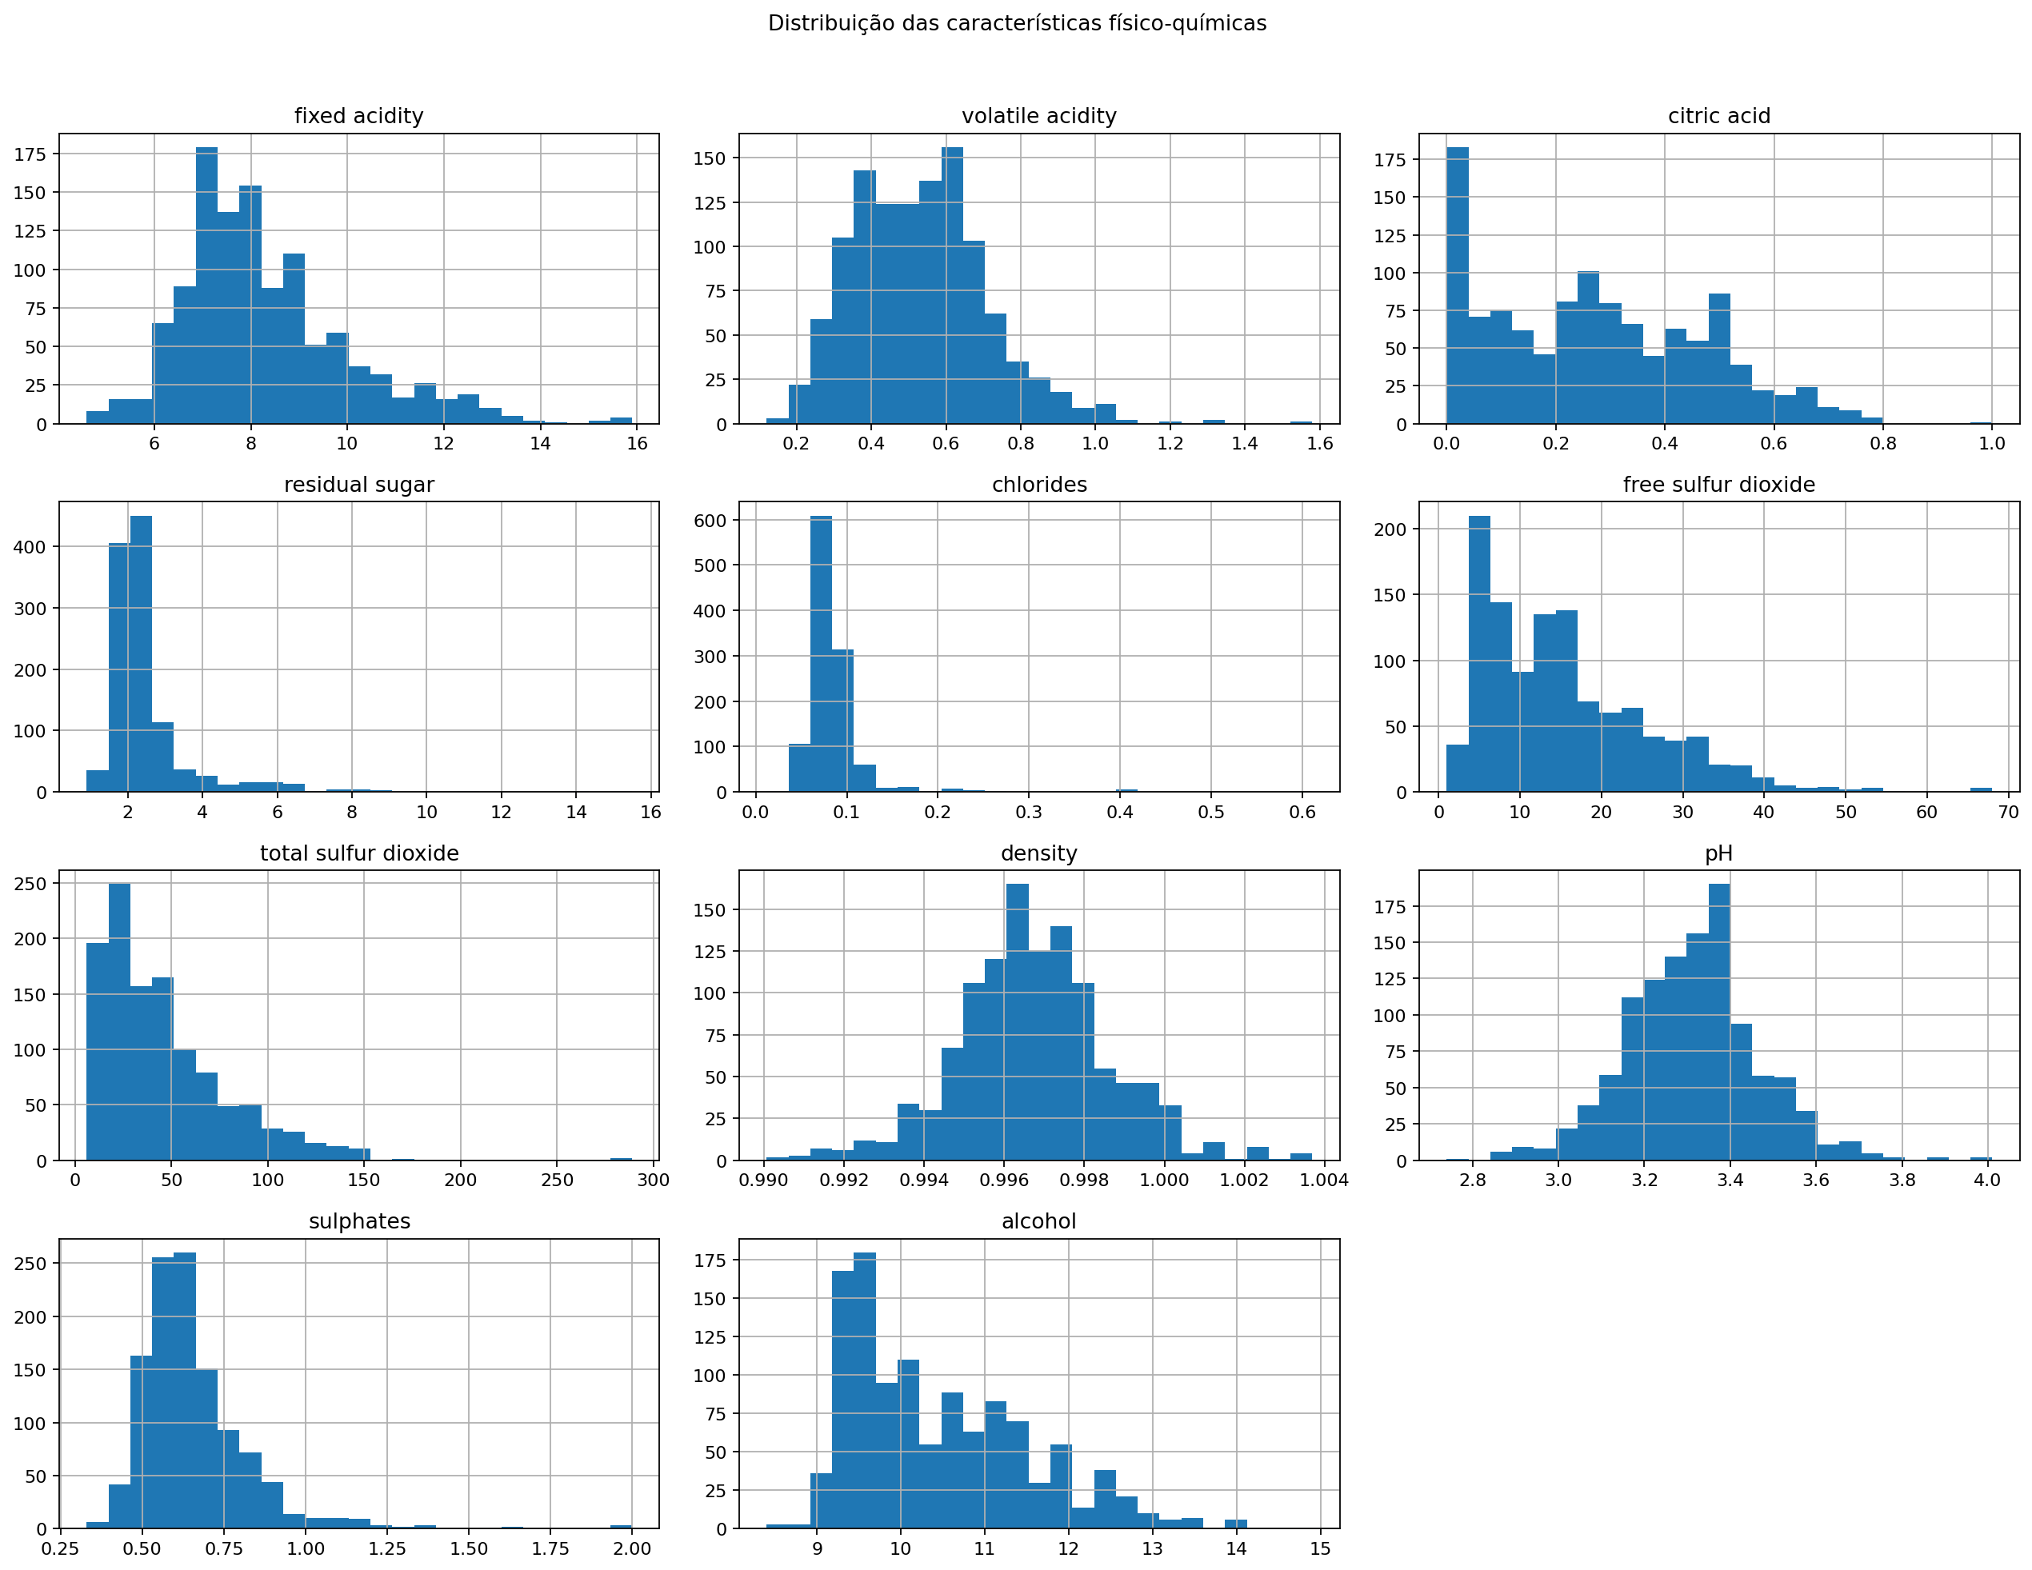
Estratégia de modelagem
Comparação entre modelos simples, interpretáveis e robustos
Remoção de `Id` e prevenção de vazamento da coluna `quality`.
Feature engineering: razões químicas e enxofre combinado.
Divisão treino/teste estratificada.
Validação cruzada com ROC AUC.
Modelos: Baseline, Regressão Logística e Random Forest.

Slide 6
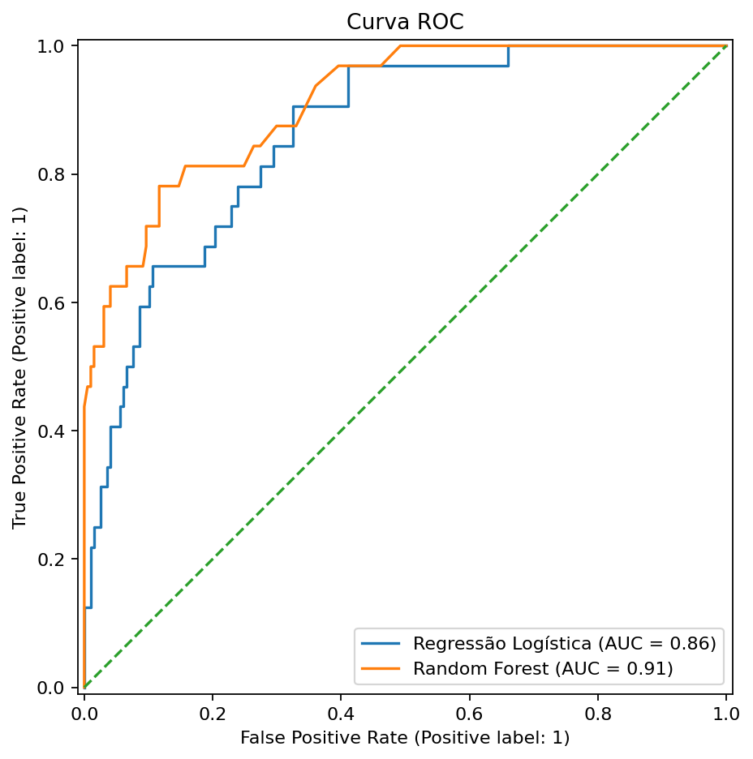
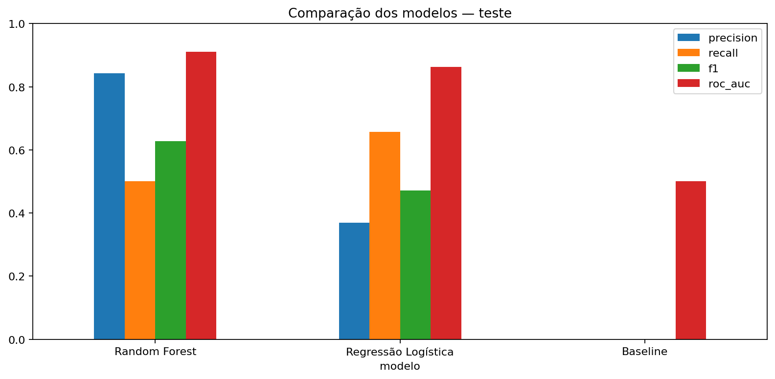
Resultados dos modelos
Random Forest apresentou a melhor capacidade de separação
ROC AUC
Accuracy
Precision
Recall
F1-score
0.911
0.917
0.842
0.500
0.627

Slide 7
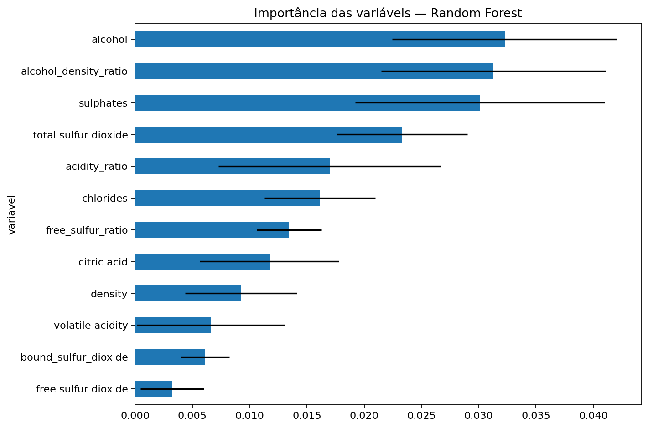
Interpretação do modelo
Variáveis mais relevantes para prever alta qualidade
Top 5 variáveis
• alcohol • alcohol_density_ratio • sulphates • total sulfur dioxide • acidity_ratio
A interpretação sugere influência de álcool, sulfatos, acidez e relações físico-químicas.
Os resultados indicam associação estatística, não causalidade.
Mudanças de processo devem ser validadas por especialistas e testes controlados.

Slide 8
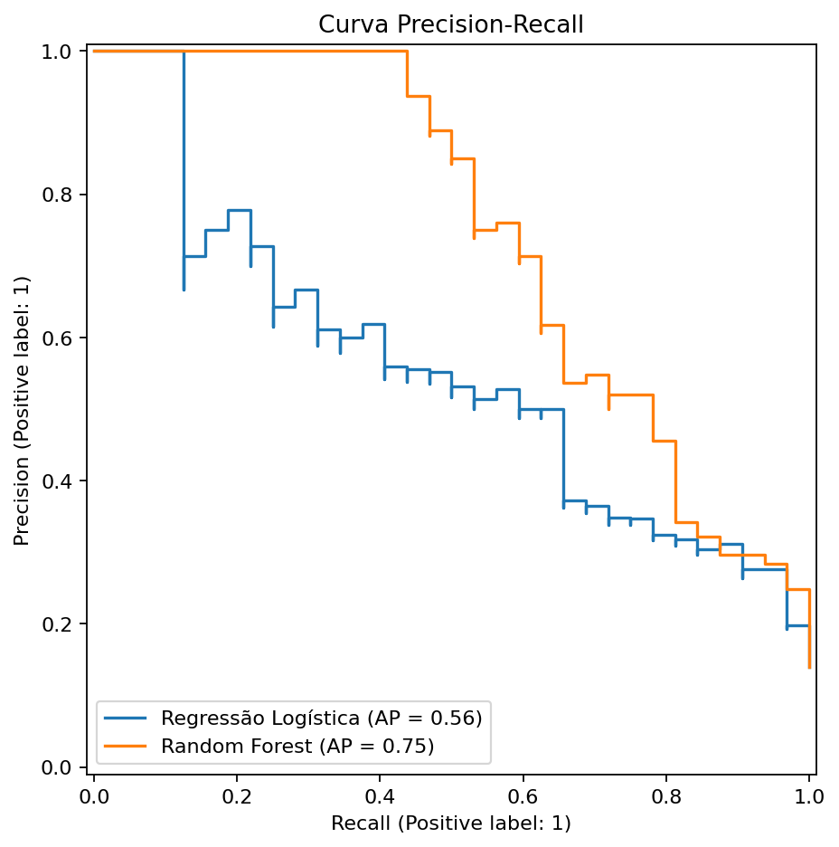
Conclusão executiva
Machine Learning como apoio ao controle de qualidade
O modelo pode ajudar a priorizar amostras com maior potencial de qualidade.
A triagem reduz subjetividade e apoia decisões mais rápidas.
A baixa proporção de vinhos de alta qualidade exige atenção às métricas de classe positiva.
Próximos passos: coletar mais amostras, validar com novos lotes e ajustar o limiar de decisão.
Mensagem final: o modelo não substitui especialistas; ele transforma dados físico-químicos em evidência para decisão.

